Slide 1
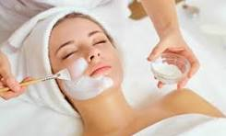
FAMILIA PROFESIONAL: Imagen Personal. DENOMINACIÓN: Estética y Belleza. NIVEL: Formación Profesional de Grado Medio.
MÓDULO TÉCNICAS DE HIGIENE FACIAL Y CORPORAL

Slide 2
HORARIO
MIERCOLES .8.30-10:15
VIERNES 8:30-11:20

Slide 3
NORMAS
ASISTENCIA OBLIGATORIA.
5 MINUTOS INICIO DE CLASE SE CIERRAN LAS PUERTAS.
SE PASA LISTA TODOS LOS DIAS.
PROHIBIDO USAR MOVIL.
PROHIBIDO TUMBARSE Y SENTARSE EN LA CAMILLAS, SI NO SE TRABAJA EN ELLAS.
OBLIGATORIO TRAER EL EQUIPO DE TRABAJO, TODOS LOS DIAS.
EN EL DESAROLLO DEL TRABAJO ES NECESARIO LLEVAR LA BATA, TENER LAS UÑAS, CORTAS. EL PELO LARGO RECOGIDO Y NO MASCAR CHICE, OLER A TABACO…

Slide 4
MATERIAL
BATA.
TOALLAS: Grande, lavabo y manicura.
Cinta de pelo.
Bol.
Esponjas desmaquillantes o toallitas.
Pincel de mascarilla.
Espátula de plástico.

Slide 5
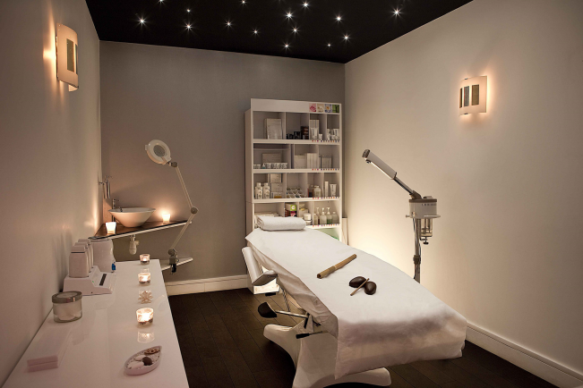
Contenidos
La cabina de estética para los tratamientos de higiene facial y corporal
la calidad en los tratamientos de higiene facial y corporal
Seguridad e higiene en los tratamientos estéticos de higiene facial y corporal
Higiene de la piel del rostro

Slide 6
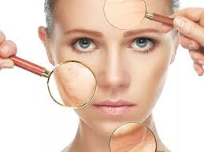
La piel
Alteraciones de la piel con influencia en los procesos de higiene facial y corporal
- Valoración estética de la piel
- Tipología y cuidados de la piel
- Cosméticos de higiene facial y corporal

Slide 7
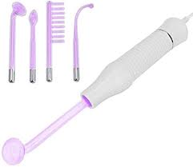
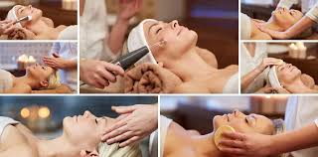
Bases de anatomía
Masaje facial
- Equipos con acción mecánica y de termoterapia
-Equipos generadores de corrientes electricas
- Higiene de la piel del rostro

Slide 8
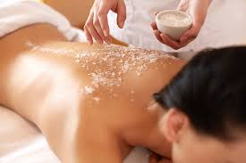
Bases de anatomia II
Masaje corporal
Higiene corporal

Slide 9
EVALUACIÓN
LA EVALUACION SERA CONTINUA
Pruebas prácticas
Trabajos de masaje facial, masaje corporal, higiene facial e higiene corporal.
Pruebas teóricas

